Slide 1
DESARROLLO DE BASE DE DATOS CON MYSQL

Slide 2
DESARROLLO DE BASE DE DATOS CON MYSQL

Slide 3
10
INTRODUCCIÓN AL SQL EXTENDIDO

Slide 4
OBJETIVOS
Después de completar esta lección usted estará en la capacidad de:
Explicar por qué utilizar SQL Extendido.
Explicar los beneficios de utilizar SQL Extendido
Identificar los diferentes tipos de bloques SQL Extendido.
Mensajes de salida en SQL Extendido.

Slide 5

ACERCA DE PSQL
Provee estructuras de bloque para unidades de codigo ejecutables.
Es el lenguaje de programación de 4ta generación para base de datos.
Todo código PSQL se compone de código PSQL+ sentencias SQL. Donde el código PSQL es ejecutado en un engine llamado PSQL y las secciones que son sentencias SQL son ejecutadas en el SQL Statement Executor de forma inherente.

Slide 6
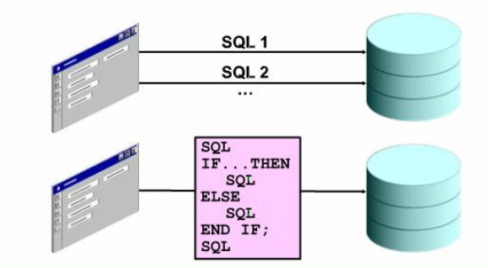
BENEFICIOS DE PSQL
Integración de constructores procedimentales con SQL.
Mejora el rendimiento.

Slide 7
BENEFICIOS DE PSQL
Modularizar el desarrollo de programas
Portabilidad
Manejo de excepciones.

Slide 8
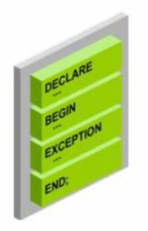
ESTRUCTURA DE UN BLOQUE DE PSQL
BEGIN (obligatorio)
DECLARE (opcional)
Variables, cursores, excepciones definidas por el usuario
Sentencias SQL
Sentencias PSQL
EXCEPTION (opcional)
Acciones a ejecutar
Cuando ocurren errores
END; (obligatorio)

Slide 9
ESTRUCTURA DE UN BLOQUE DE PSQL
PROCEDIMIENTO FUNCIÓN
PROCEDURE nombre IS
BEGIN
--CONSULTAS
EXCEPTION
END;
FUNCTION nombre
RETURN tipo_de_dato IS
BEGIN
--CONSULTAS
RETURN valor
EXCEPTION
END;

Slide 11
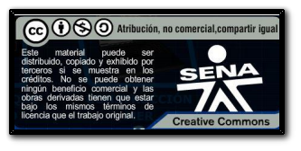
CRÉDITOS
Realizado por el instructor José Fernando Galindo Suárez
jgalindos@sena.edu.co 2020

